Slide 1
GAME ĐUA XE VƯỢT CHƯỚNG NGẠI VẬT STATE
BÁO CÁO ĐỒ ÁN GIỮA KỲ
Môn học: Thiết kế phần mềm hướng đối tượng
GVHD: Ths. Nguyễn Trần Thi Văn
GAME ĐUA XE VƯỢT CHƯỚNG NGẠI VẬT STATE
Nhóm thực hiện:
Hồ Quốc Đạt 17110117
Lê Kim Đỉnh 17110123
Trần Gia Hân 17110133
Nguyễn Thành Tâm 17110219

Slide 2


NỘI DUNG BÁO CÁO
Chương 1
Tổng quan đồ án
Chương 2
Nội dung lý thuyết
Chương 3
Nội dung đồ án

Slide 3


1. TỔNG QUAN ĐỒ ÁN
Lý do, mục đích chọn đề tài
Mục tiêu làm đề tài
Lựa chọn ngôn ngữ lập trình
Giới thiệu về Game Đua xe vượt chướng ngại vật

Slide 4

a. Lý do, mục đích chọn đề tài
Lý do là gì ?
Nhóm muốn thực hiện xây dựng chương trình vận dụng kiến thức về Design Pattern (State).
Game Đua xe vượt chướng ngại vật là chương trình đơn giản và có thể vấn dụng kiến thức đó.
Mục đích là gì ?
Xây dựng ứng dụng với tính tiện dụng, gần gũi, phù hợp với người dung.
Áp dụng mẫu thiết kế State, bám sát kiến thức đã học.

Slide 5

b. Mục tiêu chọn đề tài
Mục tiêu cho đồ án ?
Tạo ra một ứng dụng game và trang bị đầy đủ các chức năng theo mẫu thiết kế State.

Slide 6
c. Lựa chọn ngôn ngữ lập trình
Ngôn ngữ lập trình ?
Nhóm thực hiện đã sử dụng ngôn ngữ Microsoft C# .NET với phiên bản .NET Framework 4.5.2; IDE và compiler nằm trong bộ Microsoft Visual Studio 2019.

Slide 7
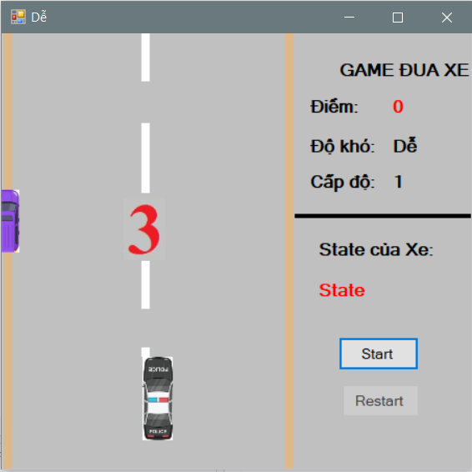
d. Giới thiệu về đồ án
Game đua xe vượt chướng ngại vật là như thế nào?
Game mô phỏng sự lái xe an toàn trên đường.
Chướng ngại vật là các xe khác trên đường.
Luật chơi của Game?
Điều khiển xe ô tô bằng các phím điều khiển (qua trái, qua phải, lên, xuống).
Vượt các các chướng ngại vật trên đường đi.

Slide 8
2. NỘI DUNG LÝ THUYẾT
Design Pattern.
State Pattern là gì?
Mục đích sử dụng State Pattern.
Cấu trúc, vai trò và ý nghĩa của từng lớp trong mẫu.
Lĩnh vực áp dụng – hệ quả.
Ưu – khuyết điểm.
Quan hệ với các Pattern khác.

Slide 9
GIỚI THIỆU DESIGN PATTERN
Design Pattern là gì ?
Là một kỹ thuật dành cho lập trình hướng đối tượng.
Cung cấp cách tư duy trong từng tình huống của việc lập trình hướng đối tượng và phân tích thiết kế hệ thống phần mềm.
Cần thiết cho cả các nhà lập trình và nhà phân tích thiết kế.
Ứng dụng của Design Pattern ?
Dùng khắp ở mọi nơi, trong các phần mềm hướng đối tượng các hệ thống lớn.
thể hiện -tính kinh nghiệm của công việc lập trình, xây dựng và thiết kế phần mềm.

Slide 10
State Pattern
State Pattern là gì?
Là một trong những mẫu thiết kế thuộc nhóm behaviral cho phép một object có thể biến đổi hành vi của nó khi có những sự thay đổi trạng thái nội bộ.
Mục đích là gì ?
- Phân vùng hành vi của đối tượng với những trạng thái khác nhau.
- Đối tượng được thay đổi trạng thái một cách rõ ràng.
- Trạng thái cảu những đối tượng có thể chia sẻ lẫn nhau.

Slide 11
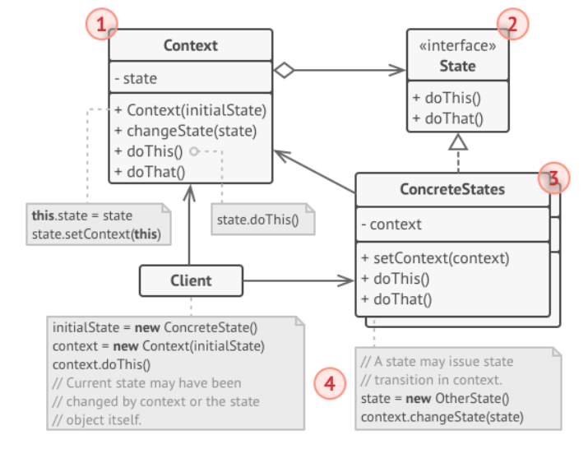
Cấu trúc, vai trò và ý nghĩa của từng lớp tham gia
Là một interface hoặc abstract class xác định các đặc tính cơ bản
Chứa thông tin, hành vi của ConcreteState object
Cài đặt các phương thức của State

Slide 12
Lĩnh vực áp dụng – hệ quả
Khi hành vi của đối tượng phụ thuộc vào trạng thái của nó và nó phải có khả năng thay đổi hành vi của nó lúc run-time theo trạng thái mới.
Khi nhiều điều kiện phức tạp buộc đối tượng phụ thuộc vào trạng thái của nó.

Slide 13
Ưu – khuyết điểm
Ưu điểm
Đảm bảo nguyên tắc Single responsibility principle (SRP): tách biết mỗi State tương ứng với một class riêng biệt.
Đảm bảo nguyên tắc OCP: có thể thêm một State mới mà không ảnh hưởng đến State khác hay Context hiện có.
Giữ hành vi cụ thể tương ứng với trạng thái, chuyển trạng thái một cách rõ ràng
Khuyết điểm
- Áp dụng mô hình này có thể là quá mức nếu một máy trạng thái chỉ có một vài trạng thái hoặc hiếm khi thay đổi.

Slide 14
Quan hệ với các Pattern khác
Bridge Pattern
Là để tách rời phần xử lý (giải thuật) với phần chủ thể (nơi thực thi).
Thường được dùng như một cầu nối giữa hai nhóm đối tượng khác nhau.
Strategy Pattern
- Đây là mẫu thiết kế giúp người lập trình trừu tượng hóa những hành vi của một đối tượng bằng cách đưa ra những cài đặt vào những lớp khác nhau.

Slide 15
3. NỘI DUNG ĐỒ ÁN
Giao Diện Game.
Demo Chương trình Game.
Kết Thúc đồ án.

Slide 16
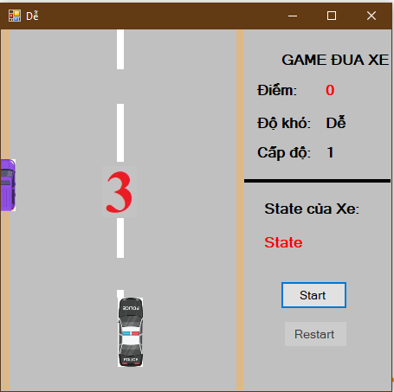
Giao diện chính

Slide 17
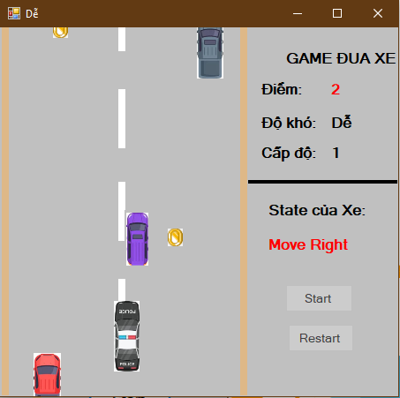

Giao diện khi trò chơi bất đầu

Slide 18
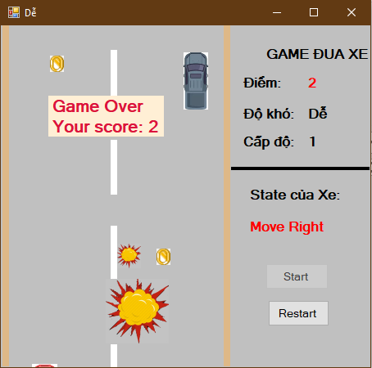

Giao diện khi trò chơi kết thúc

Slide 19


DEMO CHƯƠNG TRÌNH GAME.

Slide 20


for listening slide!
NHÓM 10 XIN CÁM ƠN CÁC BẠN ĐÃ LẮNG NGHE

